Slide 1
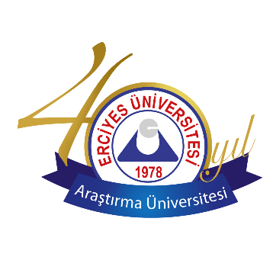
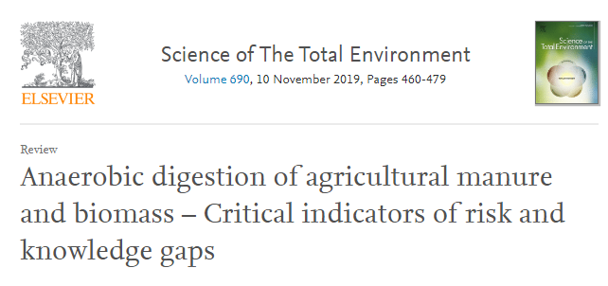
Nesrin KEKEÇOĞLU
4011930027

Slide 2
GİRİŞ
Anaerobik sindirim (AD), biyogaz üretmek için gıda ve belediye atıklarını, çiftlik gübresi ve bulamaç dahil tarımsal kalıntıları (FYM & S) içeren tarımsal kalıntıları arıtmak için potansiyel bir yeşil teknoloji olarak tanımlanmıştır.
FYM & S ve digestate, toprak düzenleyici olarak görev yapabilir ve bitkilere değerli besin sağlayabilir; ancak, zararlı patojenler de içerebilir.
Bu çalışma, AD'nin mikrobiyal inaktivite potansiyelini ve ortaya çıkan sindirimi tarım arazisine yaymanın insan ve çevre sağlığı için olası etkilerini belirlemede kritik göstergelere bakar.
Ayrıca, AB ve İrlanda mevzuatı bağlamında risk değerlendirmesi için mevcut stratejiler değerlendirilmektedir

Slide 3
Depolama süresi ,
Proses parametreleri (sıcaklık, pH, organik yükleme hızı, hidrolik tutma süresi dahil),
AD bitkisi için ham madde tarifinin (karbon-azot oranı) (hem mezofilik hem de termofilik) patojen inaktivasyonunu önemli ölçüde etkilediği değerlendirilmiştir.
FYM & S'nin AD'de hammadde olarak risklerini ve bunun sonucunda ortaya yayılmasını değerlendiren sınırlı sayıda çalışma vardır.

Slide 4
GİRİŞ
Hayvancılık, dünya genelinde yaklaşık 1.5 milyar insan için geçim ve gıda güvenliği sağlayan tarımsal ürünlerin küresel değerinin yaklaşık% 40'ına katkıda bulunmaktadır
Sürdürülebilir tarım ve gıda üretimi, büyüyen bir nüfusu beslemek için önemli bir araştırma alanı olmaya devam etmektedir
Gıda üretimi sektöründe sürekli yönetim gerektiren anahtar bir unsur, atık akışlarının üretilmesi ve güvenli bir şekilde imha edilmesidir.
Çiftlik gübresi ve bulamacının (FYM & S) imha edilmesi, artan hayvan sayıları, bunun sonucunda artan atık üretimi ve sınırlı imha seçenekleri nedeniyle bir zorluktur
İrlanda'da her yıl 153 milyon ton gübre çiftliğinin hayvancılık tarafından üretildiğini tahmin etmektedir.
FYM & S, çim de dahil olmak üzere mahsuller için doğrudan organik gübre olarak kullanılabilir veya bir AD tesisinde biyogaz üretimi için potansiyel olarak bir hammadde olarak da kullanılabilir

Slide 5
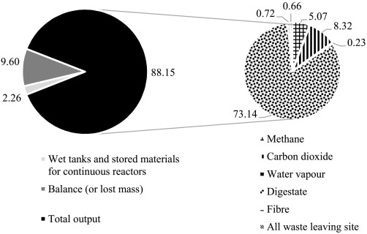
Tarafından gerçekleştirilen bir kütle dengesi toplam hammadde girdisinden görüldüğü üzere, çıktılar% 73.14 digestat ve% 13.62 gaz halinde materyal (% 5.07 metan,% 8.32 karbon dioksit ve% 0.23 su buharı) idi. Bu, AD hammaddesinin kütlesine göre sınırlı bir azalmaya işaret ederek nihai hazne imha ihtiyacına neden olmaktadır.

Slide 6
AD, biyogaz üretmek için organik bileşiklerde somutlaşmış enerjiyi kullanan biyolojik bir süreçtir
Tarımsal kalıntılar (FYM & S, yem atıkları ve yatak örtüleri dahil), kalorifik değeri yüksek mahsuller (örneğin mısır silajı, ot silajı ve tam ürün tahılları),
Endüstriyel,
Ticari ve evsel gıda atığı ,
Belediye atığı, hayvan leşleri bahçe atıkları,
AD için potansiyel hammadde olarak kabul edilir.
Biyogaz, yenilenebilir yeşil enerji kaynaklarından biridir ve'biyometana' yükseltilebilir ve daha sonra nakliye ve ısıtma için yakıt olarak kullanılabilir. Şu anda, İrlanda'daki AD bitkileri, potansiyel biyolojik tehlikeleri en aza indirmek için sadece otları ve FYM & S'yi birincil hammaddeler olarak kabul eder. Bununla birlikte, bir AD tesisi endüstriyel, ticari ve evsel yemek atıklarını kabul etmektedir

Slide 7
Karmaşık organiklerin AD'si, aşağıdakileri içeren üç aşamalı bir işlem olarak tanımlanabilir; (a) Hidroliz, sıvılaştırma ve fermantasyon,
(b) hidrojen ve asetik asit oluşumu
(c) metan oluşumu , hidroliz ve asetogenez arasında bir ara durum olarak asidogenez önermiştir.
Digestate, AD işleminin bir yan ürünüdür ve topraktaki azot, fosfor ve potasyum (NPK) takviyesi için tarım arazisine uygulanabilir. Yüzeysel akış ile ilgili endişeler nedeniyle, farklı mevsimlerde tarım arazisine uygulanan maksimum sindirim miktarı (veya gerçekten FYM & S) konusunda kısıtlamalar vardır. Bazı hayvanların (sığır ve domuz), sindirim veya FYM & S'nin uygulandığı topraklarda otlanması yasaklanmıştır (21 ila 60 gün hariç tutma süresi), E. coli riskini azaltmak için genişletilmiş bir hayvan dışlama süresinin (20 gün yerine 40 gün dışlama süresi ) artmış güvenliğini desteklemiştir.hayvanlara bulaşma. Çalışmalar ayrıca depolama sırasında dijestattaki patojen konsantrasyonunda bir azalma olduğunu belirlemiştir.

Slide 8
Toprağa dijestat ve ham FYM & S uygulandığında, UV ve güneş ışığından kaynaklanan ısı ve kuruma ve sıcaklık dalgalanmalarının neden olduğu baskılar nedeniyle de bozunma olurken patojenlerin konsantrasyonu seyreltilir.Bu seyreltme ve bozulmadan sonra, alanda kalan patojenler, hava, su gibi çevresel ortamlar yoluyla ve ayrıca hayvanlarla doğrudan temas halinde ve yetiştirilen hazır (RTE) mahsuller yoluyla yayılma potansiyeline sahiptir . biyo-gübrelerin uygulandığı arazi Sindirim sistemi ve FYM & S arazi uygulamalarındaki potansiyel patojenler , insanlar ve hayvanlar üzerinde hafif veya ılımlı etkilerle ciddi hastalıklara neden olabilir ve aşırı durumlarda potansiyel olarak ölüme neden olabilir.Bu kaygılar, dijestatın yayılmasıyla ilişkili potansiyel tehlikeleri değerlendirmek için risk değerlendirme çalışmalarına ihtiyaç duyulmasını sağlamıştır.

Slide 9
İrlanda'da organik atık üretimi ve AD kullanımı
Atık akışlarının güvenli bir şekilde kullanılması birçok ülkenin sürdürülebilir kalkınması için kilit bir amaçtır
Atık imhası ile ilgili olarak tercih edilen seçenekler olarak 'minimizasyon> yeniden kullanım> kompostlama> enerji geri kazanımı' sıralı adımlarını önerirler. AD, bir enerji geri kazanım işlemidir ve tipik olarak belediye atığı, hayvan gübresi ve bulamaç gibi atığın ıslak kısmını kullanır.

Slide 10
Avrupa içinde, Almanya (1990'ların başından beri) AD'nin erken bir uygulayıcısıydı ve yaklaşık 8000 tesisle en yüksek miktarda biyogaz (4 GW enerji) üretiyor; Buna karşılık, İrlanda'daki AD, yalnızca 10 AD bitkisi olan nispeten yeni bir teknolojidir.
Bununla birlikte,İrlanda'da halihazırda faaliyette olan AD tesisleri ile birlikte 14 atık su arıtma tesisi olduğunu bildirmiştir. Kompostlama ağırlıklı olarak İrlanda'da 31 kompostlama tesisi ile biyolojik atıkların arıtılması için kullanılmaktadır.İrlanda'da, kompostlama AD'ye ekonomik olarak tercih edilir;

Slide 11
Sağlık kaygıları
AD işleminin ham maddesi potansiyel olarak yüksek sayıda mikroorganizma içerir.Bakterilerin çoğu patojen değildir ve bu mikroorganizmaların bazıları insanlara ve hayvanlara patojenik ve zararlı olabilir.
Toprağımızın kalitesi, o toprakta yetişen gıdalar üzerinde büyük etkileri olabilir ve potansiyel olarak insan sağlığı üzerinde etkileri olabilir. Tarım alanlarına doğrudan ve dolaylı erişimi olan insanlar ve her tür hayvan, evcil hayvan ve vahşi yaşam insan patojenlerini taşıma potansiyeline sahiptir.
Bir patojen, insanlarda, hayvanlarda veya bitkilerde hastalık veya hastalığa neden olan biyolojik bir ajandır.
Bazı ülkelerde, mezbaha atığı (kan ve diğer hayvansal yan ürünler) besleme stoku olarak kullanılabilir ve besleme stoku olarak kullanılmadan önce uygun şekilde muamele edilmediği takdirde başka bir potansiyel patojen kaynağı oluşturur.Zararlı patojenler, tüm mikroorganizmaların çok küçük bir kısmını temsil edebilir; ancak, mihrak olaylarından sorumlu olabilirler.

Slide 12
Avrupa'da, son 20 yıl boyunca Avrupa'da çeşitli hastalık salgınları (11 Avrupa çapında salgınlar dışında) gözlemlenmiştir .
Salmonella (15 salgın), influenza virüsü (14), kızamık virüsü (9), Cryptosporidium (9), E. coli (8) ve Legionella (8), Avrupa'da birçok insan salgınından sorumlu olan ilk altı patojendir. İrlanda'da, salgınla ilişkili çok sayıda insan hastalığı vakası olmuştur.
Salgınla ilişkili vakaların 320'sinin (% 7,6) 40 ölüm vakası ile hastaneye kaldırıldığı bildirildi.İnfluenza ve diğer mevsimsel solunum virüslerinin, bruselloz, kampilbakteriyoz, rotavirüs, E. coli VTEC, hepatit C, kriptosporidiosis, hepatit B, Streptococcus pneumoniae (istilacı) ve Salmonella'nın bu insan hastalıklarının ilk 10 nedeni olduğu anlaşılmıştır.
İrlanda Bu patojenler kirlenmiş çevresel kaynaklardan kaynaklanabilir.Aktarımlar çoğu su, aerosol, toprak alımı, besin ve zoonotik temas yoluyla gerçekleşir

Slide 13
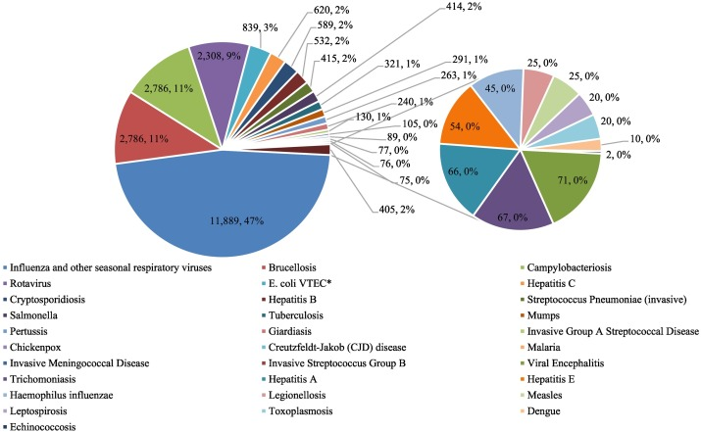
İrlanda'da 2017 yılında (% ile) yıllık bildirilen vakalar.

Slide 14
. Risk değerlendirmesi
Risk analizi, politika yapıcılara rehberlik etmek ve karar vermede yardımcı olmak için yapılandırılmış bir çerçeve sunmaktadır.
Adımlar, tehlike tanımlaması, maruz kalma değerlendirmesi, tehlike karakterizasyonu ve risk karakterizasyonudur. Genel anlamda, risk üç faktöre bağlıdır: (a) besiyerinde bulunan patojenlerin seviyesi (örneğin toprak, su ve hava), (b) besiyerine maruz kalma seviyesi ve son olarak, (c) içsel zararlılığı patojen Risk değerlendirmesi için hem kalitatif (düşük, orta, yüksek olarak kategorik sonuç) ve kantitatif (deterministik, olasılıksal veya stokastik modeller) yöntemler kullanılabilir. Hatta, nitel ve nicel risk değerlendirmeleri arasındaki ara aşama olarak yarı nicel risk değerlendirmesi terimi kullanılır

Slide 15
Önceki çevresel risk değerlendirme çalışmaları belediye katı atık (MSW) yönetim tesislerinden yayılan biyosolidler, gübre ve anaerobik sindirim çamuru (digestat) risklerinin değerlendirilmesine odaklanmıştır. Çalışmalar, AD işlem parametrelerinin, depolama, sıcaklık ve pH seviyesi dahil olmak üzere patojen inaktivasyonu üzerindeki çeşitli etkilerini rapor etmişlerdir.

Slide 16
SONUÇ
Bu derlemede odaklanma, insanlara aerosoller, su, toprak, mahsul ve fomitler yoluyla bulaştırılabilen FYM & S ve anaerobik dijestat kaynaklı patojenlerdi.
AD'yi yenilenebilir bir enerji kaynağı olarak kullanmak ve elde edilen digestatı karada değerli bir yardımcı ürün olarak kullanmak için önemli bir potansiyel vardır.
Literatürden, FYM & S ve anaerobik dijestatta farklı miktarlarda çok sayıda farklı patojenlerin mevcut olduğu açıktır, ancak FYM & S ve dijestatın tarımsal arazide yayılması ve ortaya çıkan potansiyel insan maruziyeti daha fazla araştırma gerektirmektedir.
Böyle bir değerlendirme, risk değerlendirme prensiplerine dayanmalı ve sıcaklık (MAD veya TAD), pH, OLR, toksisite, C: N oranı ve HRT gibi kritik parametreleri göz önünde bulundurmalıdır. Bu çalışma, yüksek sıcaklığın patojen inaktivasyonundaki önemini vurgulamaktadı

